Slide 1
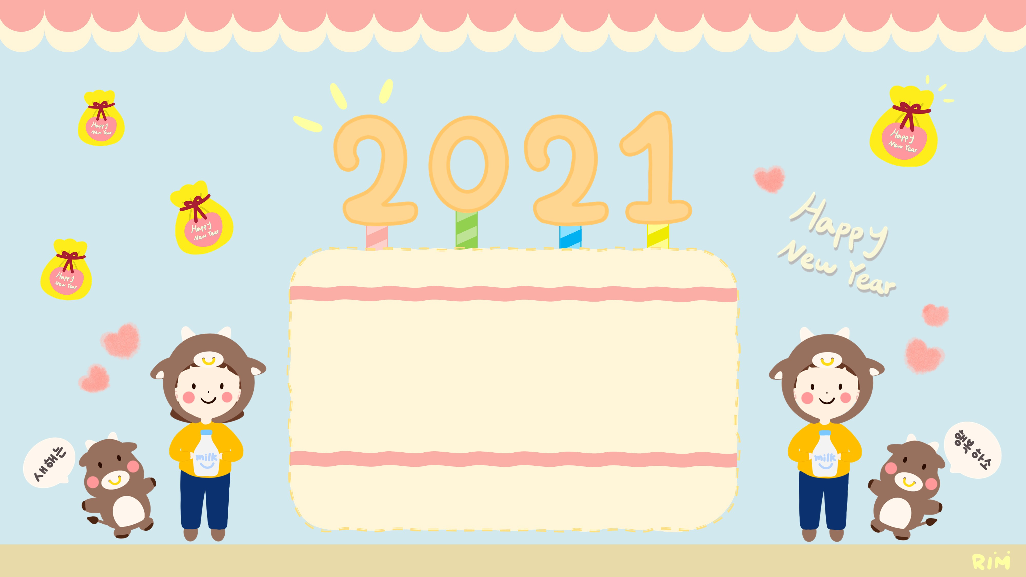
새해는
행복하소
- 림쌤의 새해 첫 PPT 템플릿 -

Slide 2
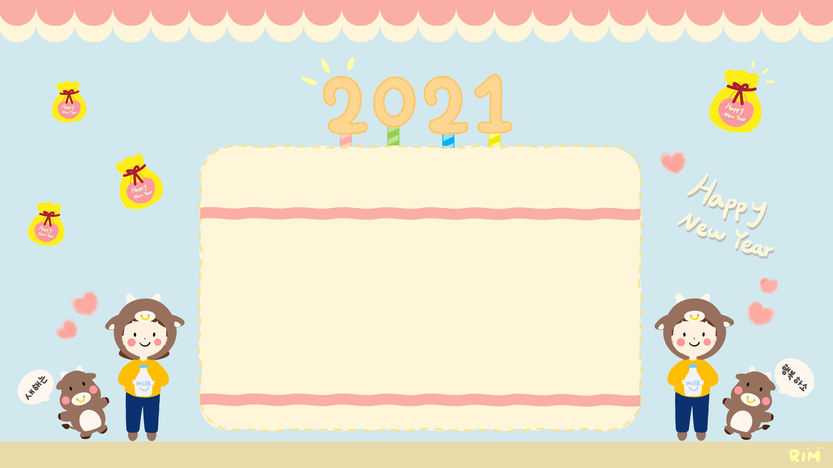
- 순서 -
(1) 새해에 다시 만나서 반가워요.
(2) 귀여운 아가들과 함께
(3) 행복하소~♥

Slide 3
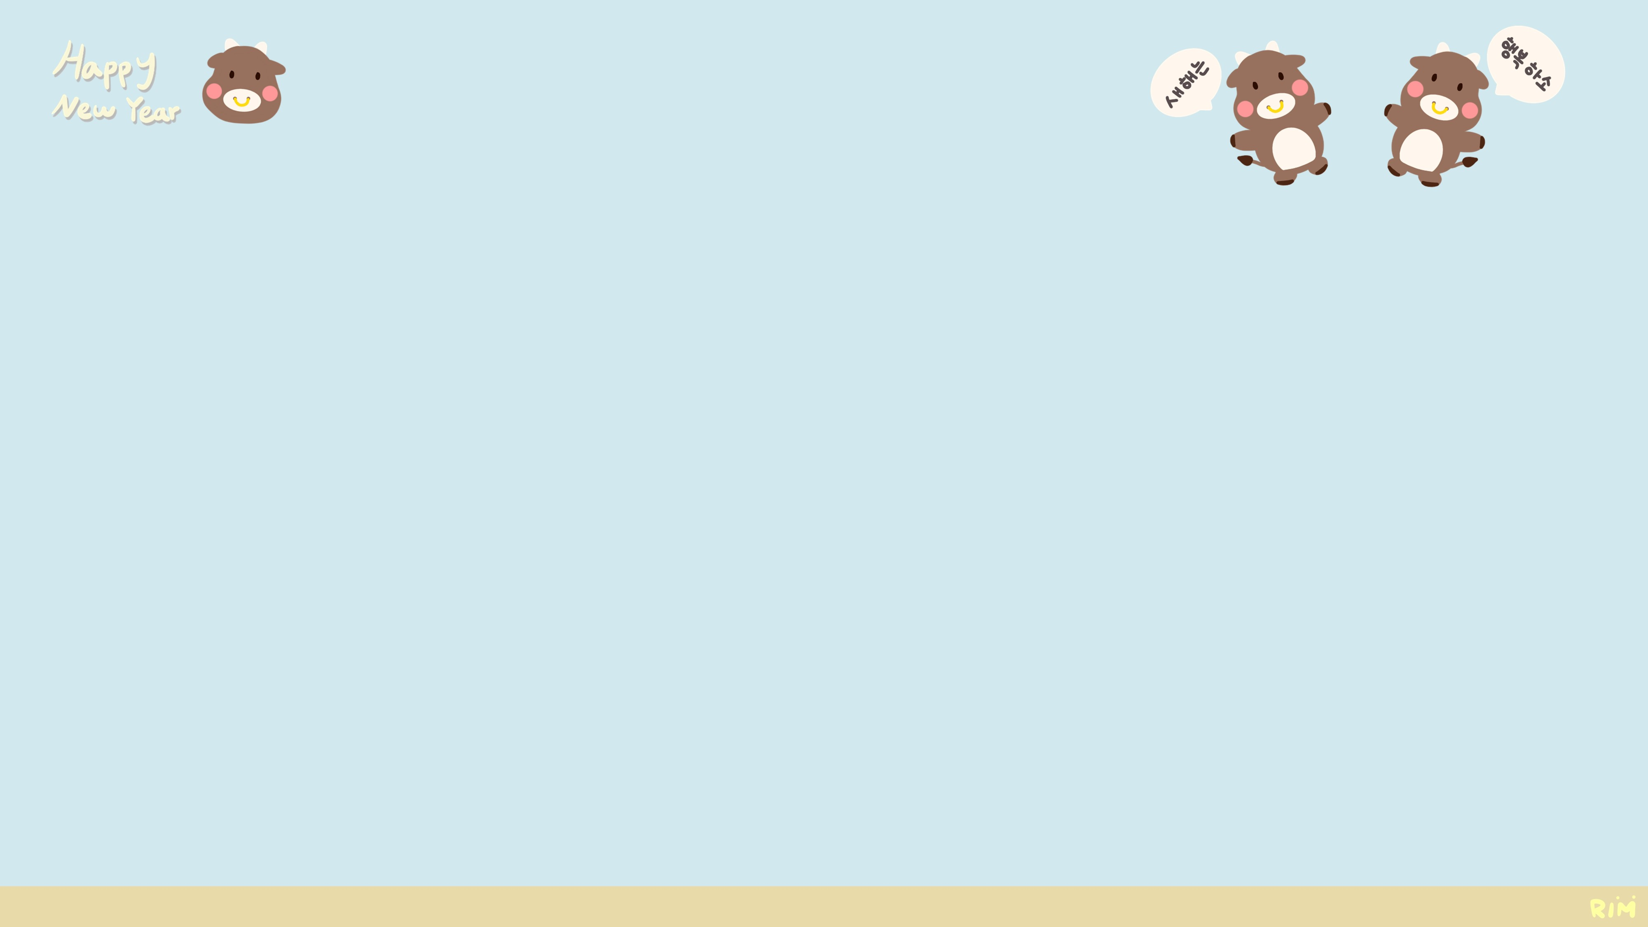
2021년 첫 림듀박스 오픈! ★ ★ ★
2021년은 소의 해!
새해에도 이렇게 만나서 반갑습니다. >_< ♥
올해도 볼빨간 아가들과 함께 사랑스러운 자료들로
1달에 1번씩 찾아뵙겠습니다.
☆ 글씨체는 카페24 동동: https://fonts.cafe24.com/
☆ 본 ppt는 교육적 목적으로 자유롭게 사용가능합니다.
☆ 클립아트도 교육적 목적으로 예쁘게 사용해주세요~!
☆컴퓨터 배경화면, 폰 배경화면도 세뚜로 만들었습니다.

Slide 4
(1) 새해에 다시 만나서 반가워요.
내용 내용 내용 내용 내용

Slide 5
(2) 귀여운 아가들과 함께
내용 내용 내용 내용 내용

Slide 6
(3) 행복하소~♥
내용 내용 내용 내용 내용

Slide 7
(3) 행복하소~♥
내용 내용 내용 내용 내용

Slide 8
(3) 행복하소~♥
내용 내용 내용 내용 내용
내용 내용 내용 내용 내용

Slide 9
새해 복 듬뿍! ♥
내용 내용 내용 내용 내용
내용 내용 내용 내용 내용

Slide 10
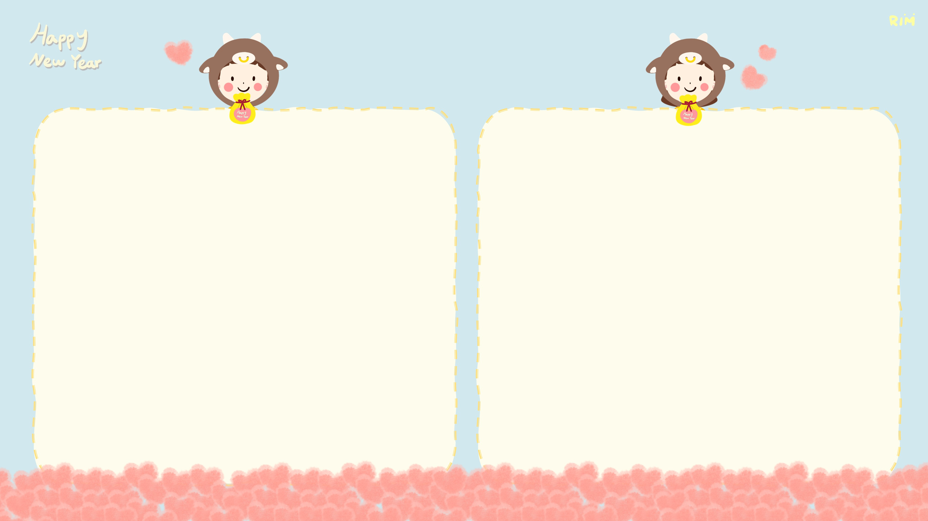
새해 복 듬뿍! ♥
내용 내용 내용 내용 내용
내용 내용 내용 내용 내용

Slide 11
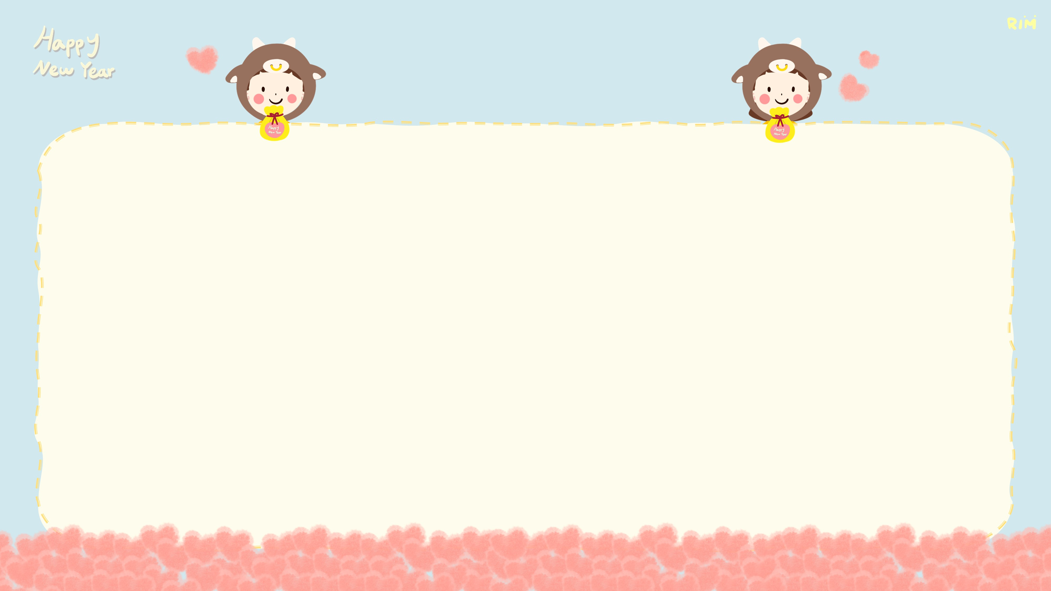
새해 복 듬뿍! ♥
내용 내용 내용 내용 내용

Slide 12
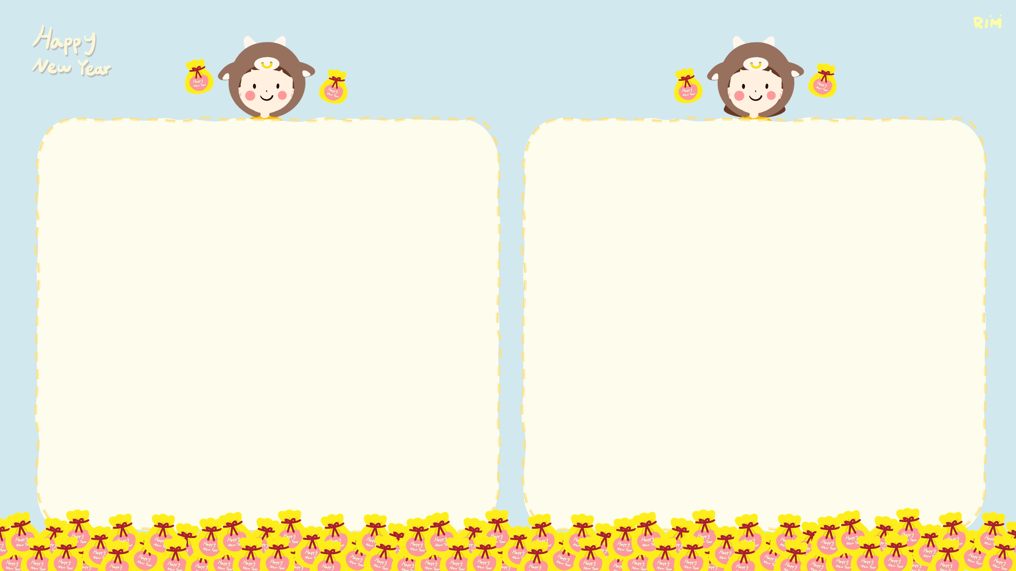
복 많이 받으소~♥
내용 내용 내용 내용 내용
내용 내용 내용 내용 내용

Slide 13
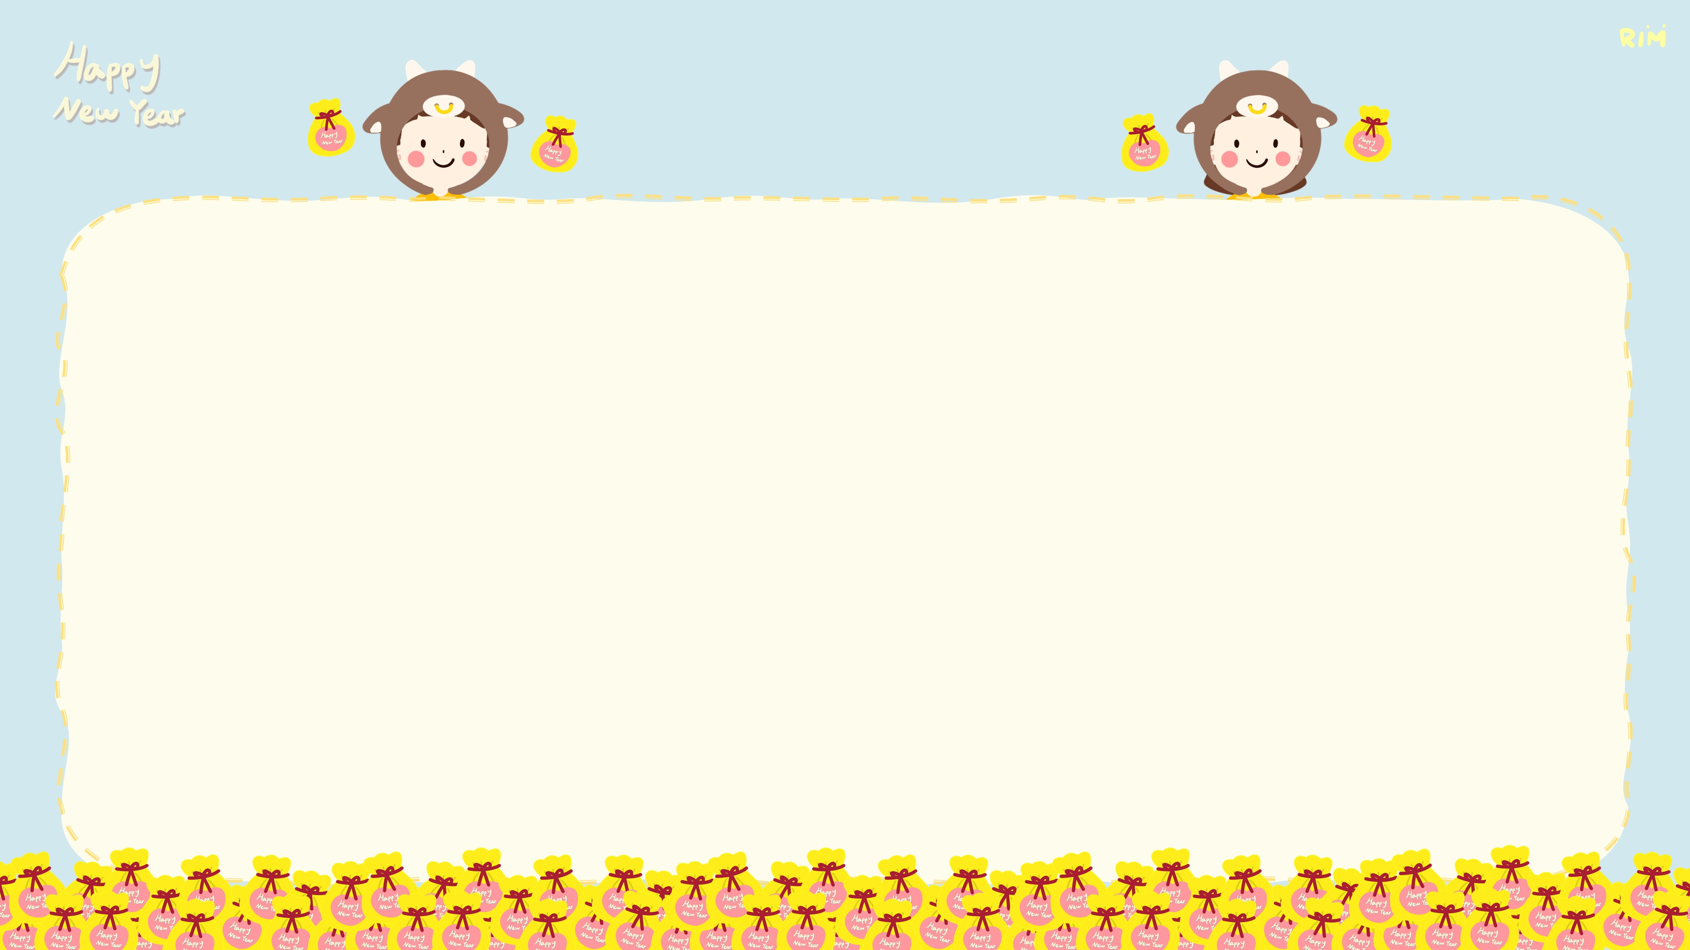
복 많이 받으소~♥
내용 내용 내용 내용 내용

Slide 14
클립아트 모음! ★ ★ ★

Slide 15
THANK U♥
- 2021 1월 림듀박스 -

